Slide 1
בטיחות בדרכים
כתבה סיון צור
חברת טלרום

Slide 2
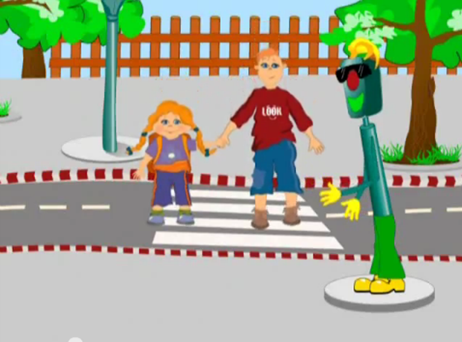
כיצד כדאי לחצות את הכביש?
באלכסון
בצד שמאל
ישר ובמעבר חציה

Slide 3


Slide 4
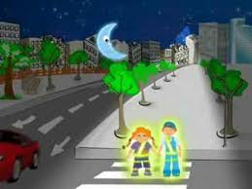
למה מיועד מחזירי האור ??
להאיר את הרחוב
להבליט את מי ששם אותם, מפני מכוניות בעיקר.
לגוון את הבגדים בעיקר באמצעות הצבע הזוהר.

Slide 5



Slide 6
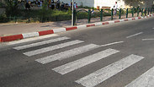
א. להביט ימינה ושמאלה ולרוץ.
ב. אין צורך להביט לצדדים במעבר חציה.
ג. להביט ימינה שמאלה ושוב ימינה, ואם הדרך פנויה –לחצות
כיצד יש לעבור במעבר חציה?

Slide 8
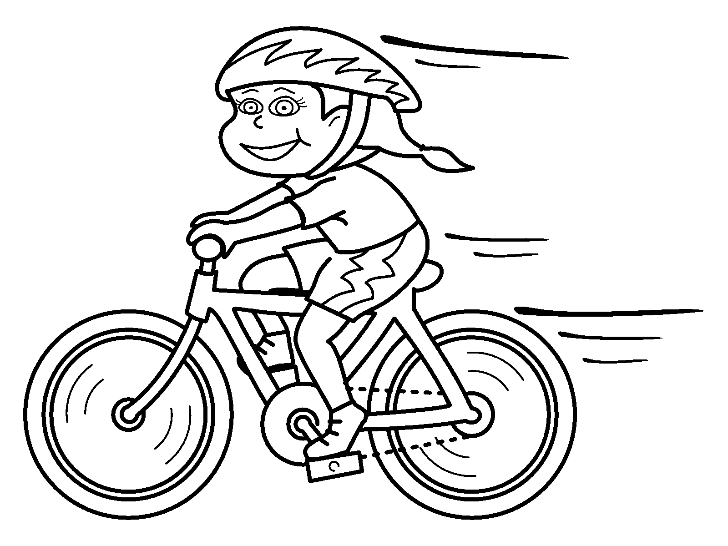
מדוע יש לחבוש קסדה בעת רכיבה על אופניים?
א. הקסדה עוזרת לרוכב לשמור על שיווי משקל.
ב. היא מגינה על הראש בעת נפילה מהאופניים.
ג. הקסדה אופנתית.

Slide 10
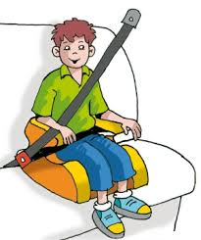
האם יש לחגור חגורת בטיחות
בעת הנסיעה במכונית?
א. כן , אבל רק כשיוצאים לנסיעות ארוכות.
ב. כן. יש לחגור תמיד חגורת בטיחות, גם בנסיעות בתוך העיר .
ג. רק ילדים צריכים לחגור חגורת בטיחות.

Slide 12
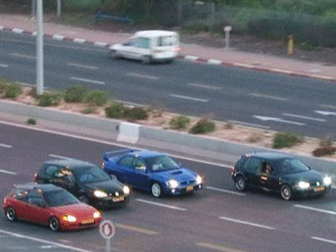
מדוע אסור לשחק בכביש?
א. אין עליו דשא ואם נופלים עלולים להיפצע .
ב. הכביש נועד למכוניות. להולכי רגל מאוד מסוכן להסתובב על
הכביש.
ג. אין בכביש מתקני שעשועים לילדים, אז אין שם במה לשחק.

Slide 14
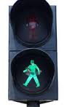
האם מותר לחצות את הכביש באור ירוק ברמזור להולכי רגל?
א. אפשר לחצות את הכביש , אחרי שבודקים כי אין כלי רכב נוסעים.
ב. אסור לחצות את הכביש .
ג. מותר רק למבוגרים לחצות את הכביש.

Slide 16

האם מותר לחצות את הכביש באור אדום ברמזור להולכי רגל ?
א. מותר להתחיל לחצות את הכביש.
ב. אסור להתחיל לחצות את הכביש.
ג. מותר לחצות את הכביש בליווי מבוגר בלבד.

Slide 17



Slide 18


כל הכבוד,
עברת את מבחן בטיחות בדרכים

